Slide 1

для домохозяек и домохозяев
Артём Попцов
Нижегородский хакерспейс CADR
2017

Slide 2
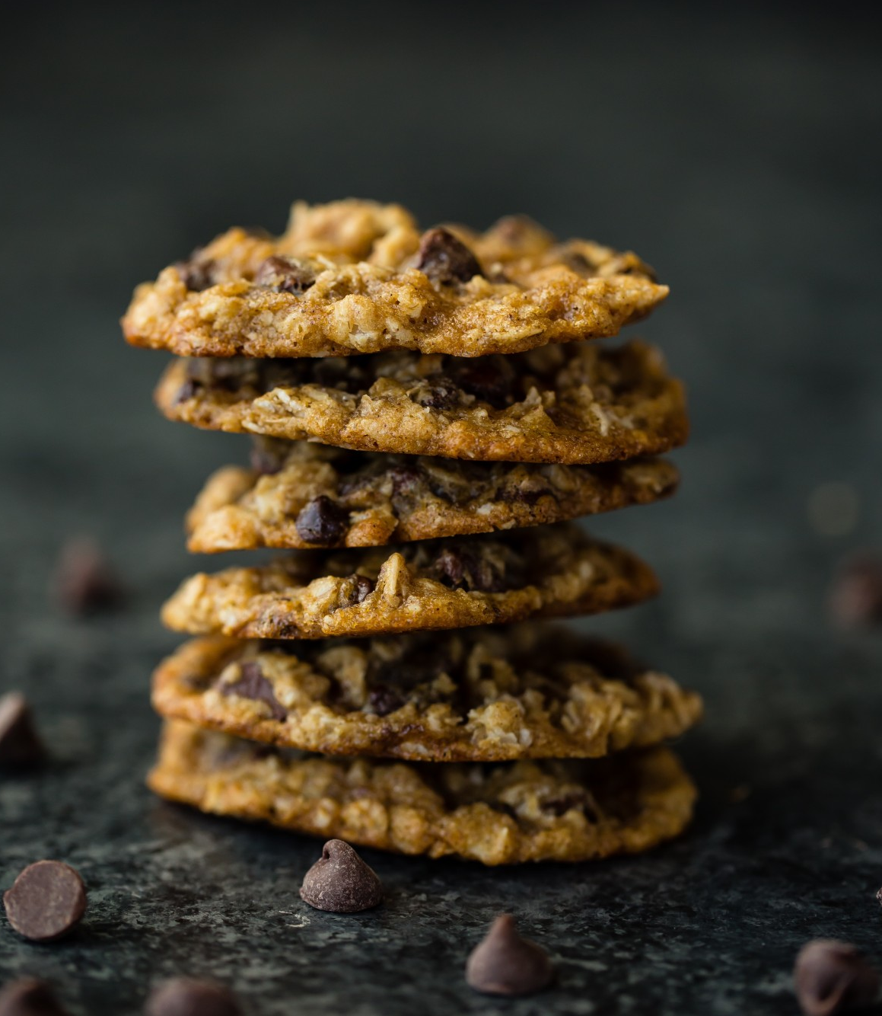
Рецепт приготовления
Операционные
системы (по вкусу)
Контейнеры
Приложения
Компьютеры
и да побольше!..
Фольга
(для шапочки)

Slide 3

Мы слышали, вы любите операционные системы...

Slide 4



Польза операционных систем
Позволяют быстро загружать компьютер

Slide 5


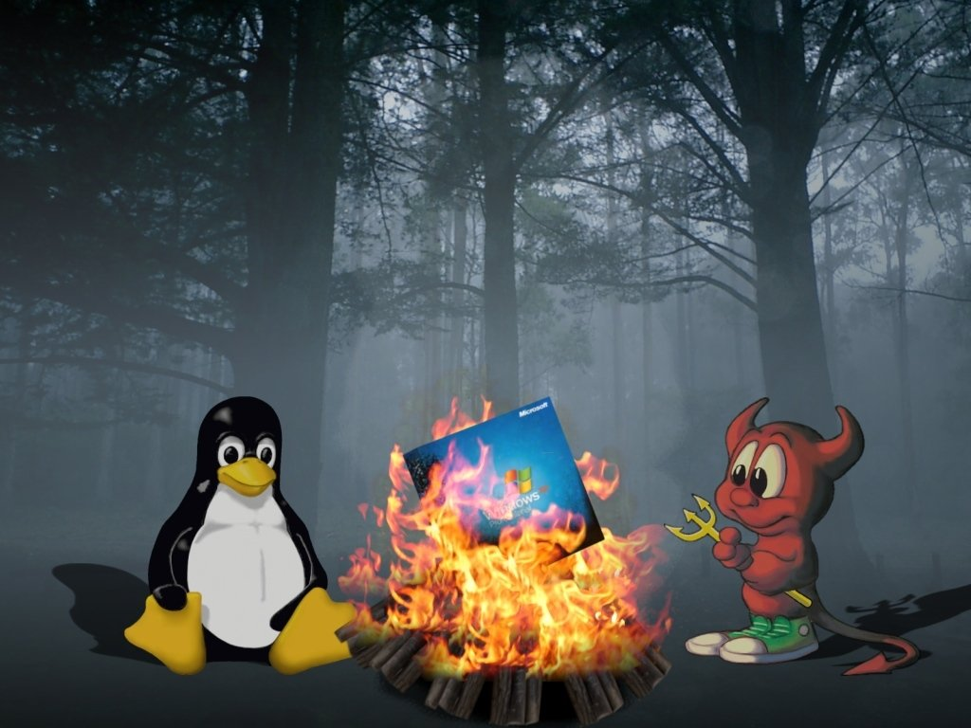
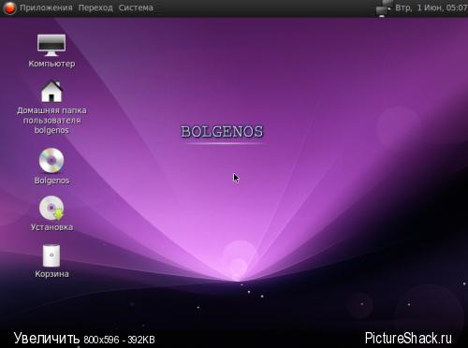
Польза операционных систем
Позволяют менять обои

Slide 6
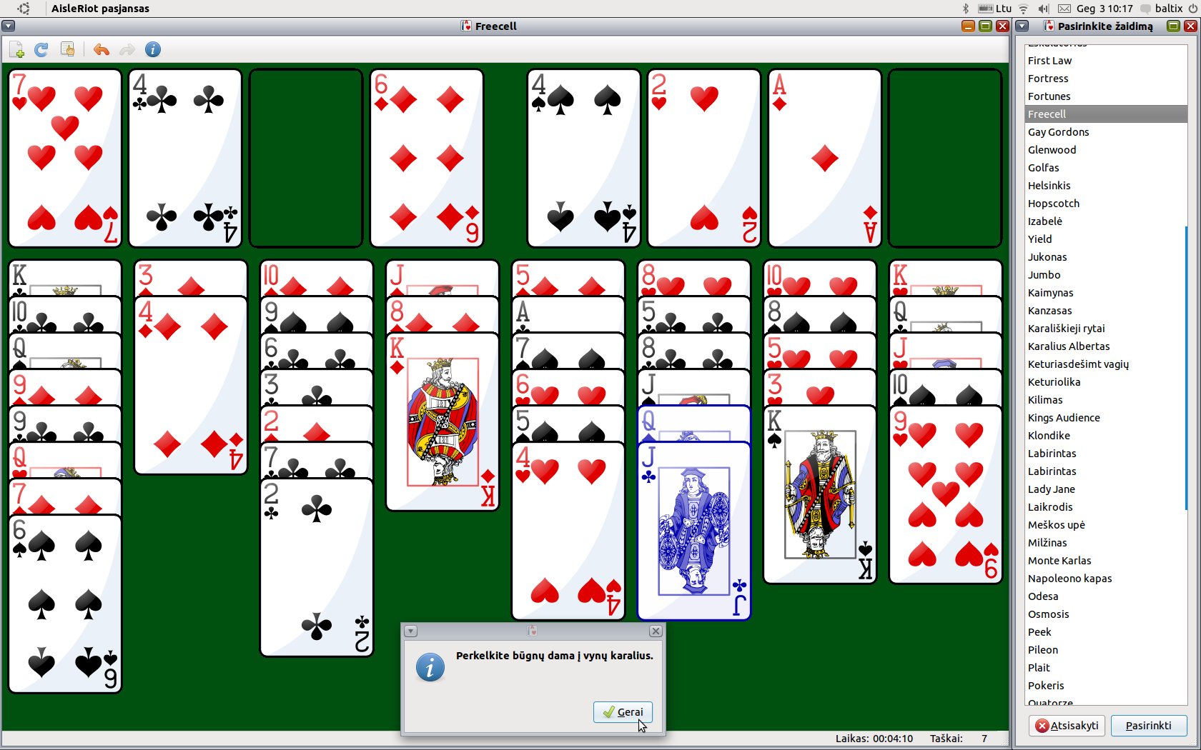
Польза операционных систем
Позволяют выполнять работу

Slide 7
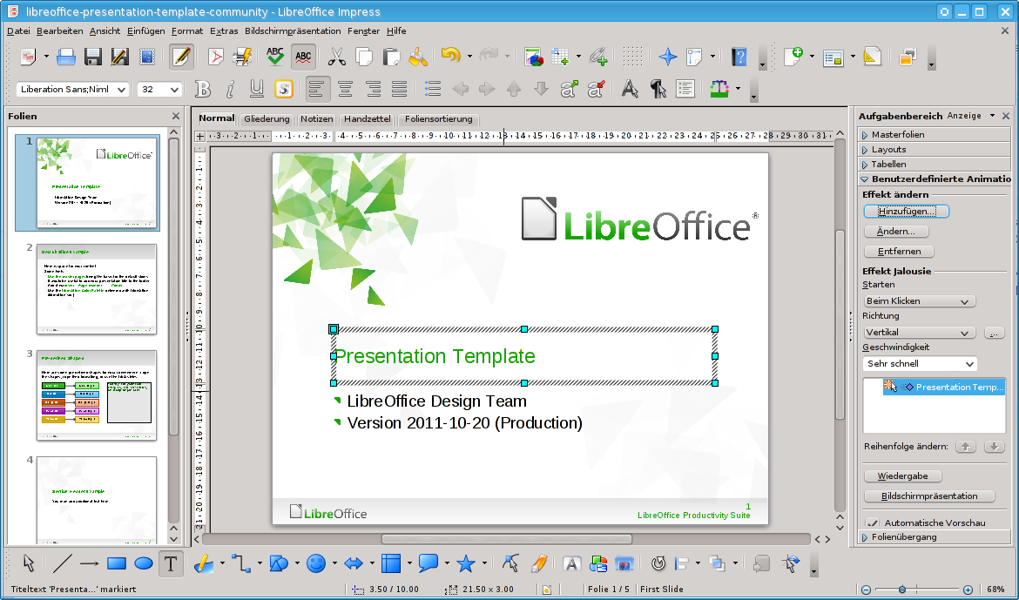
Польза операционных систем
Позволяют выполнять работу

Slide 8

Быстрый способ установить
ОС?
Поставить на реальное “железо”

Slide 9
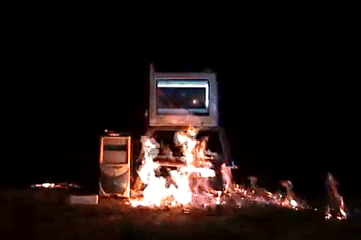


Быстрый способ установить
ОС?
Поставить “в виртуалочку”

Slide 10
Быстрый способ установить
ОС?
Использовать Docker!
$ docker pull ubuntu
Скачиваем образ (image)
из репозитория образов

Slide 11
Быстрый способ установить
ОС?
Использовать Docker!
$ docker pull ubuntu
$ docker run -it ubuntu /bin/bash
root@c209434d70ec:/#
Создаём контейнер
из образа и запускаем его
Мы внутри!

Slide 12

Работа с Docker
Использовать Docker!
$ docker pull ubuntu
$ docker run -it ubuntu /bin/bash
root@c209434d70ec:/# ps
PID TTY TIME CMD
1 pts/0 00:00:00 bash
12 pts/0 00:00:00 ps
Much isolation
So mainstream

Slide 13
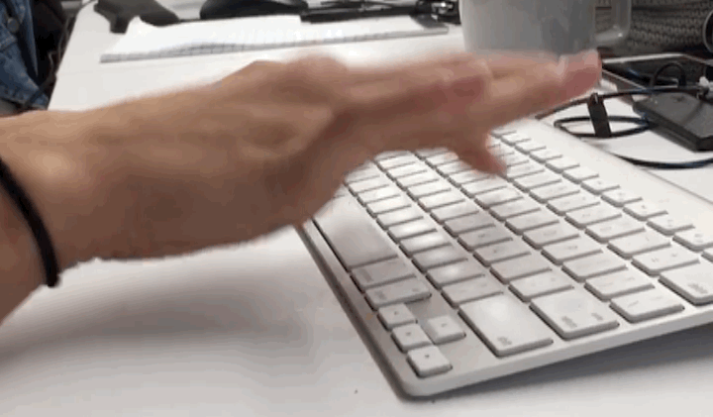
Работа с Docker
root@c209434d70ec:/# rm -rf /usr /var /bin

Slide 14
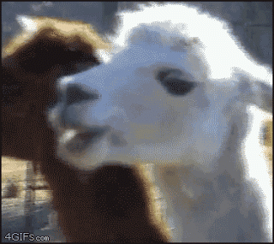
Работа с Docker
root@c209434d70ec:/# rm -rf /usr /var /bin
root@c209434d70ec:/# ls
bash: /bin/ls: No such file or directory

Slide 15

Работа с Docker
root@c209434d70ec:/# exit
$ docker run -it ubuntu /bin/bash
root@d858bde84281:/# ls
bin dev home lib64 mnt proc run srv tmp var
boot etc lib media opt root sbin sys usr

Slide 16
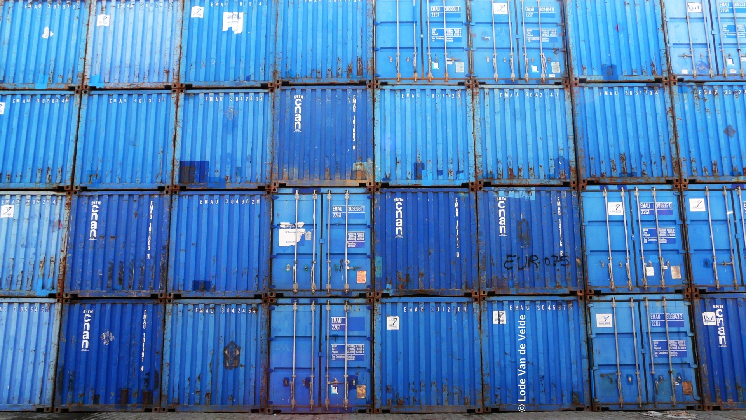
Контейнеры

Slide 17
Контейнеры
Виртуализация на уровне ОС
Изолированные окружения

Slide 18










Контейнеры
Виртуализация на уровне ОС
Изолированные окружения

Slide 19
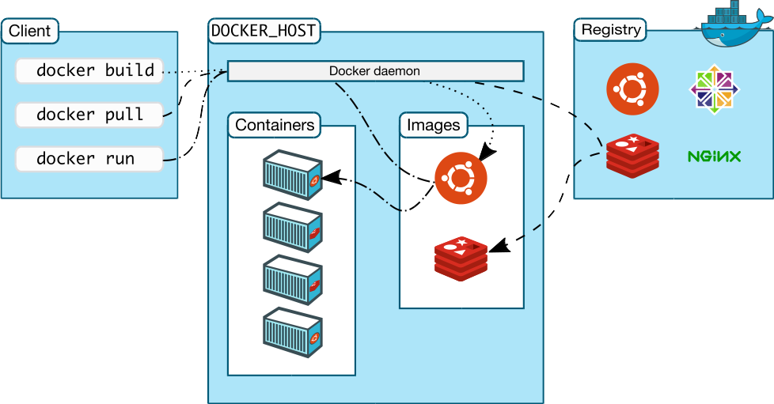
Архитектура Docker

Slide 20
Образы и контейнеры
Образ (image) – шаблон для создания контейнеров
docker run
Ubuntu
containers
Ubuntu
image
docker run
...

Slide 21
Образы и контейнеры
Образы могут быть созданы на основе контейнеров
Ubuntu
containers
Ubuntu
image
...
docker commit

Slide 22
Образы и контейнеры
Образы могут быть созданы на основе контейнеров
$ docker run -it ubuntu /bin/bash
root@81c69076c393:/# apt update
В другой консоли:
$ docker commit 81c69076c393

Slide 23
Образы и контейнеры
Образы могут быть созданы по рецепту
FROM ubuntu:latest
RUN wallpaper-changer
RUN apt-get update -qq
RUN apt-get install emacs
docker build
..
Б
Bolguntu
image
Dockerfile

Slide 24
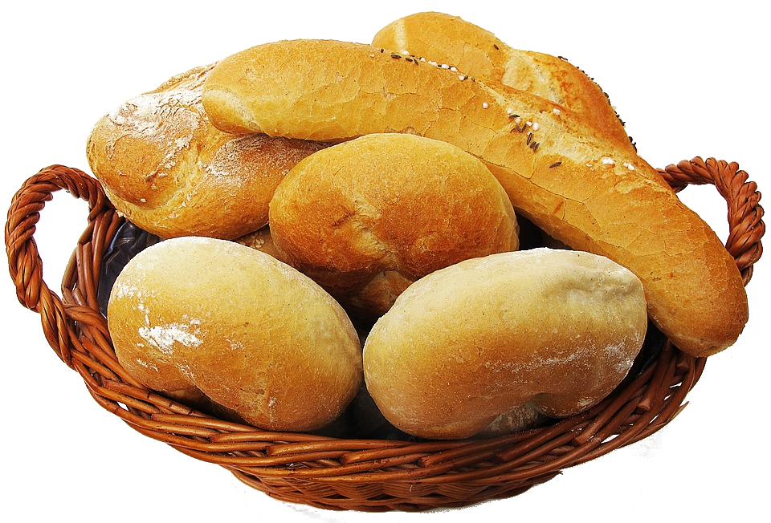
“Плюшки” Docker
Тестовые, изолированные окружения
Доставка приложений
Масштабируемые
(микро)сервисы

Slide 25
Docker доставляет
Бинарники
Docker
Вирт. машины

Slide 26
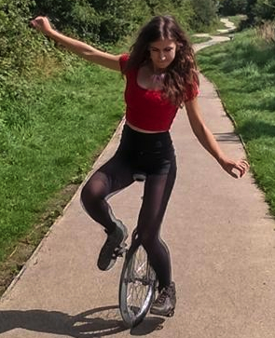
Docker доставляет
Бинарники
Docker
Вирт. машины

Slide 27
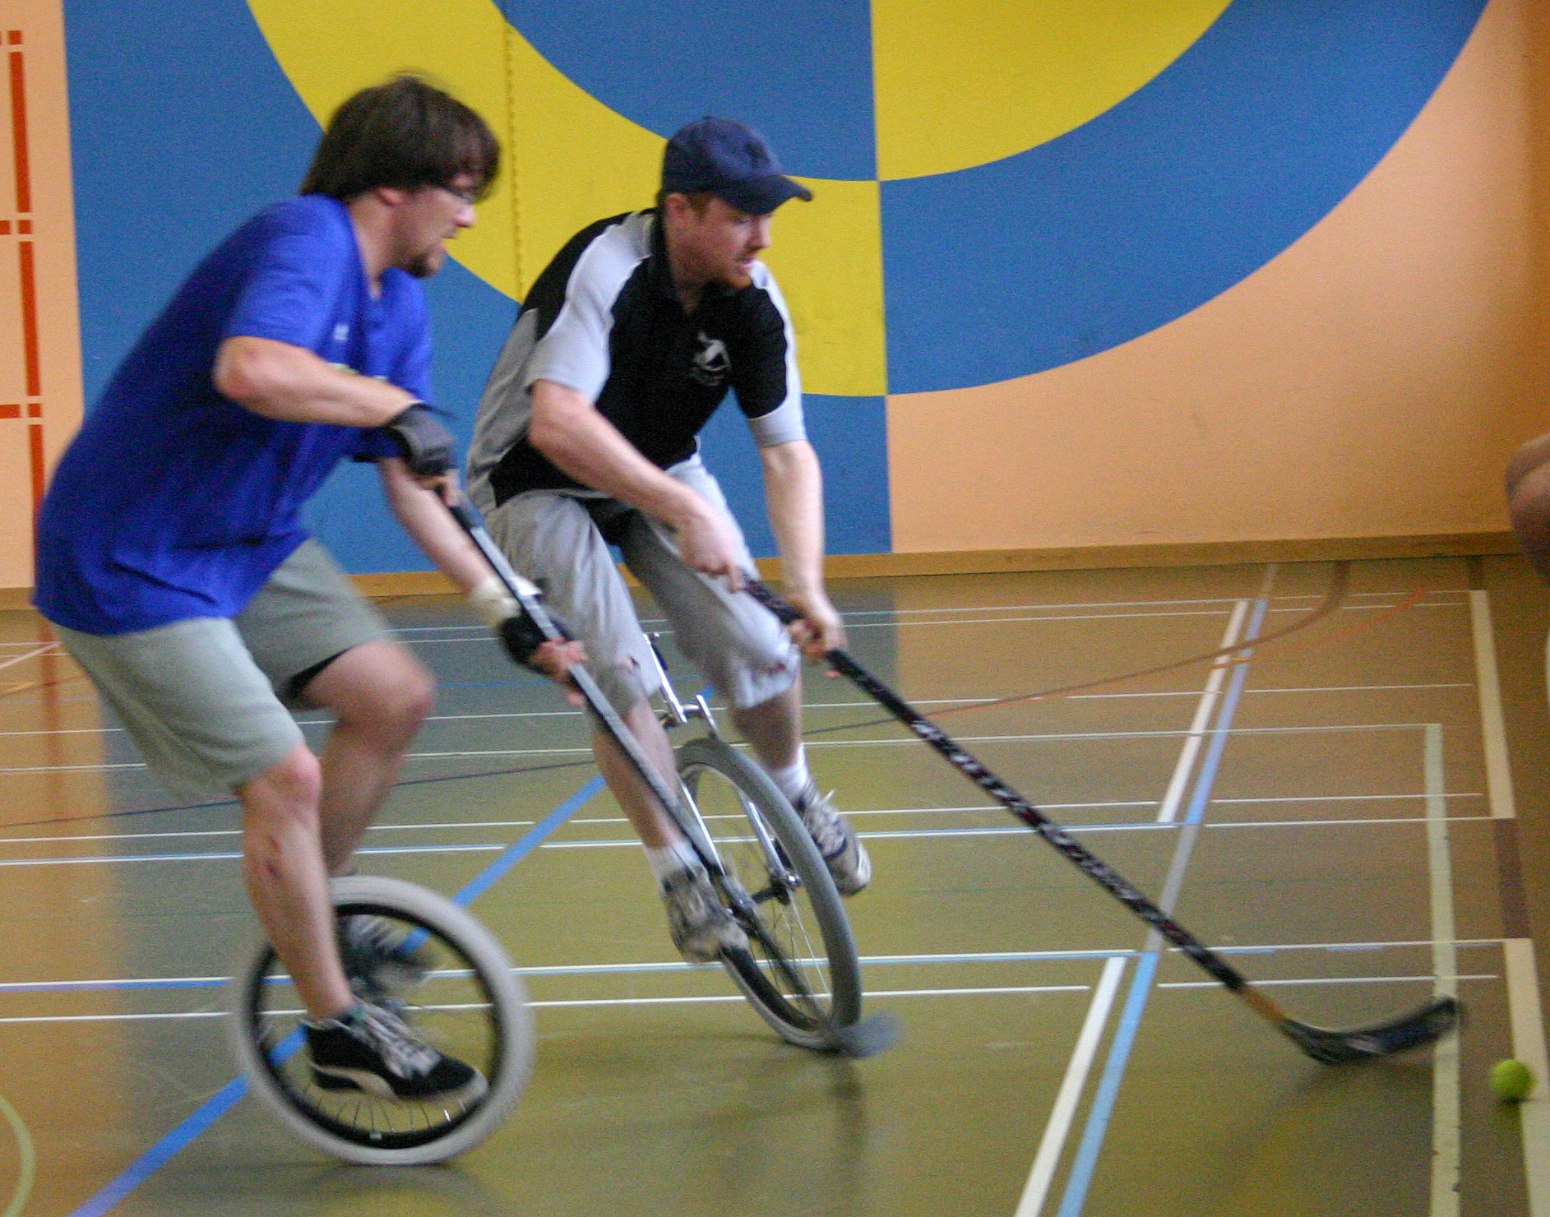
Docker доставляет
Бинарники
Docker
Вирт. машины

Slide 28
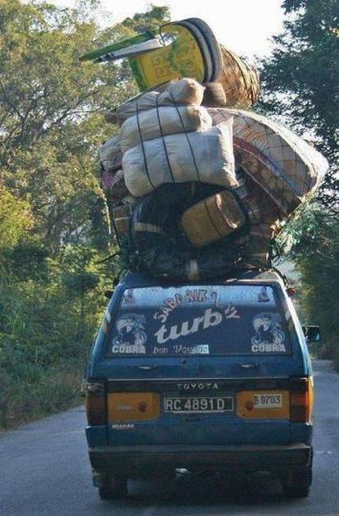
Docker доставляет
Бинарники
Docker
Вирт. машины

Slide 29
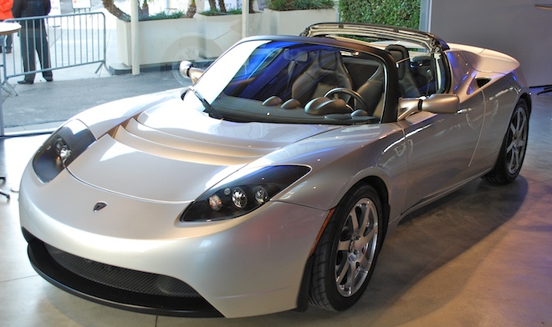
Docker доставляет
Бинарники
Docker
Вирт. машины

Slide 30
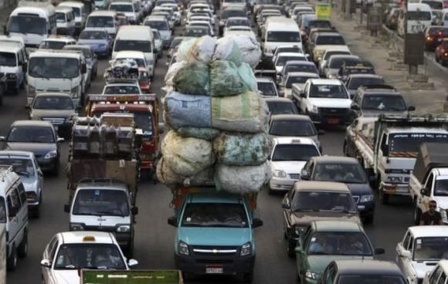
Docker доставляет
VM

Slide 31
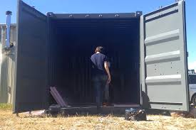
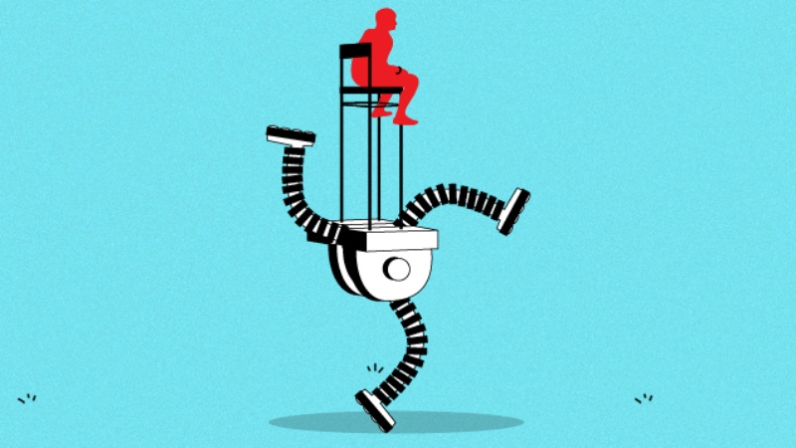
Docker Compose
Моё прекрасное приложение

Slide 32

Docker Compose
зависимость
Моё прекрасное приложение
Какой-то сервис
Мой замечательный стек

Slide 33

Docker Compose
version: '3'
services:
owncloud:
image: owncloud
ports:
- 8080:80
volumes:
- /srv/owncloud:/var/www/html
links:
- postgres
postgres:
image: postgres:9.6
volumes:
- /srv/postgres/data:/var/lib/postgresql/data
env_file:
- postgres.env
ports:
- 5432:5432
$ docker-compose up
docker-compose.yml

Slide 34
Docker Compose
version: '3'
services:
owncloud:
image: owncloud
ports:
- 8080:80
volumes:
- /srv/owncloud:/var/www/html
links:
- postgres
postgres:
image: postgres:9.6
volumes:
- /srv/postgres/data:/var/lib/postgresql/data
env_file:
- postgres.env
ports:
- 5432:5432
$ docker-compose up
WTF?
docker-compose.yml

Slide 35
Пример из жизни
Guile-SSH, issue #1 (Jan 19, 2016):
“I'm on Arch Linux, I cloned your repository and built it, but when I ran "make check" five of the tests failed”
      SaffronSnail

Slide 36

Пример из жизни
Guile-SSH, issue #1 (Jan 19, 2016):
“I'm on Arch Linux, I cloned your repository and built it, but when I ran "make check" five of the tests failed”
      SaffronSnail

Slide 37
Пример из жизни
$ docker run -it base/archlinux /bin/bash
[root@c89192c9a4a3 /]# uname -a
Linux c89192c9a4a3 4.12.12-gentoo #1 SMP PREEMPT Thu Oct 12 06:21:06 MSK 2017 x86_64 GNU/Linux
...прошло ~5 минут...

Slide 38
Пример из жизни
$ docker run -it base/archlinux /bin/bash
[root@c89192c9a4a3 /]# uname -a
Linux c89192c9a4a3 4.12.12-gentoo #1 SMP PREEMPT Thu Oct 12 06:21:06 MSK 2017 x86_64 GNU/Linux
...прошло ~5 минут...

Slide 39
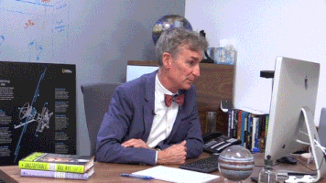
Пример из жизни
$ docker run -it base/archlinux /bin/bash
[root@c89192c9a4a3 /]# uname -a
Linux c89192c9a4a3 4.12.12-gentoo #1 SMP PREEMPT Thu Oct 12 06:21:06 MSK 2017 x86_64 GNU/Linux
...прошло ~5 минут...

Slide 40
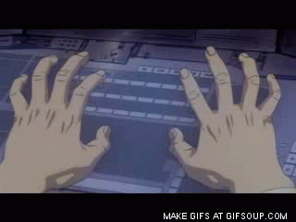
Демо

Slide 41
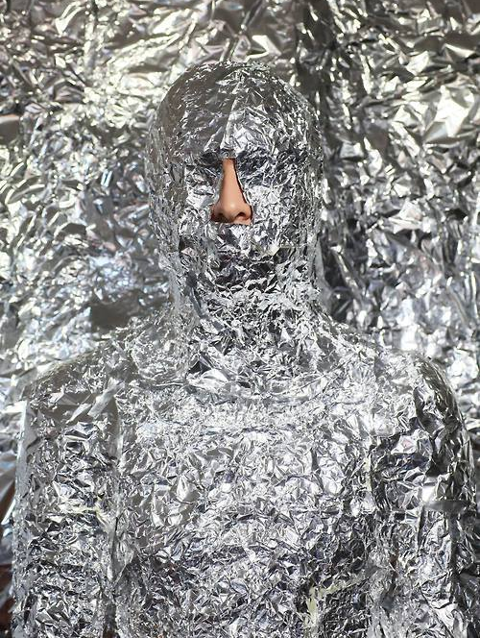
Шапочка из фольги
Изоляция контейнеров хуже, чем у VM
По умолчанию user namespaces выключены
Возможны DoS атаки
“Плохие” образы систем
Обновления безопасности?
Не, не слышал.

Slide 42
Спасибо за внимание!
Email: poptsov.artyom@gmail.com
Twitter: @artyom_poptsov
Telegram: @a_v_p

Slide 43
Лицензия
Copyright © 2017 Artyom V. Poptsov <poptsov.artyom@gmail.com>
Права на копирование других изображений, использованных в
данной работе, принадлежат их владельцам.
Данная работа распространяется на условиях лицензии Creative
Commons Attribution-ShareAlike 4.0 International:
https://creativecommons.org/licenses/by-sa/4.0/

Slide 44
Использованные источники
Логотип Docker – https://en.wikipedia.org/wiki/File:Docker_(container_engine)_logo.svg
Печеньки – https://pixabay.com/en/chocolate-chip-cookies-sweets-treat-2393103/ (СС0)
“Yo Dawg” meme – http://www.yodawg.com/templates/yo_dawg.jpg
Нескучные GNU/Linux обои – https://wall.alphacoders.com/by_sub_category.php?id=43701
Анимация загрузки Ubuntu GNU/Linux – https://sagar-linuxtweaks.blogspot.ru/2012/07/ubuntu-booting-simple-animation-in-gimp.html
Ещё одна анимация загрузки – https://thelast1uthinkof.deviantart.com/art/Ubuntu-Loading-Screen-120625668
Фото автомобиля Tesla – https://commons.wikimedia.org/wiki/File:Tesla_Roadster_electric_car_DSC_0160.jpg
“Unicycle practice” by A&Z – https://bkpk.me/from-amsterdam-to-paris-on-a-unicycle/
Анимация починки компьютера – https://myonlinesecurity.co.uk/images/53vfdf.gif
LLAMA meme – https://tenor.com/view/llama-gif-8834856
Анимация какого-то чувака из какой-то игры – http://popkey.co/m/dWaGZ-thumbs+up
Анимация уникального однопальцевого метода набора текста – https://www.themuse.com/advice/science-says-my-quirky-work-habit-actually-makes-me-a-better-writer
Анимация ещё более уникальных мегапальцев из аниме Ghost In The Shell – https://asperjosh.blogspot.ru/2017/01/ghost-in-shell-anime-review.html
Фото открытого контейнера, выдранное из анимации – http://kdenis.co/A-bit-in-the-abyss
Фото закрытых контейнеров – http://www.publicdomainpictures.net/view-image.php?image=95827&picture=blue-containers
“Солитёр” – https://upload.wikimedia.org/wikipedia/commons/0/08/AisleRiot_Solitaire_FreeCell_game_in_Ubuntu-Baltix.png (GNU LGPL 2.1)
Анимация Bill Nye – https://imgur.com/gallery/eZCS6
Full-body Tinfoil Hat – https://twitter.com/archillect/status/890212637111447552
Логотипы дистрибутивов GNU/Linux, логотип Docker Compose – https://commons.wikimedia.org/
И другие материалы из интернетов.

